Slide 1
Laboratorio di Teatro Scientifico
Attività elaborata dall’esperienza nel campo del teatro scientifico per aiutare a cogliere il fascino della Fisica, i suoi aspetti creativi e divertenti e per aiutare a superare la classica presentazione manualistica , proponendo la Fisica prima di tutto come un’esperienza viva e interessante e non solo come materia fatta di calcoli e formule.

Slide 2
IDEA
il teatro è un valido strumento comunicativo e un formidabile aiuto nella comunicazione della scienza.
invece di partire dai concetti per sperare di arrivare alle emozioni partono dalle emozioni, dalla fascinazione, per creare la condizione d’animo sulla quale insediare i necessari sforzi di studio e fatica per appropriarsi della disciplina, insomma per generare motivazione.

Slide 3
QUATTRO SPETTACOLI PER DIVERSE FASCE DI ETÀ:
“Facciamo luce sulla Materia” (2004) - per i bambini del triennio della scuola primaria (III, IV e V) e della scuola secondaria di primo grado 75.000 spettatori in 240 repliche
“Tracce” (2007) – per gli studenti degli ultimi anni delle scuole superiori 2.100 spettatori in 9 repliche
“Luce dalle Stelle” (2009) – per un pubblico a partire dai 15 anni 3500 spettatori in 18 repliche
“Alice nel paese della scienza” (2010) – per un pubblico a partire dai 15 anni 1000 spettatori in 4 repliche

Slide 4
IL CORSO
Il corso prevede tre pomeriggi in università in cui i partecipanti saranno seguiti da fisici del Laboratorio SAT e da un regista che sarà presente a tutti gli incontri.
I partecipanti saranno divisi in gruppi eterogenei e approfondiranno in modo “non convenzionale” un tema scientifico curricolare sia autonomamente sia con la guida degli insegnanti che offriranno spunti di riflessione e di analisi adatti alla teatralizzazione.
Il teatro scientifico sarà proposto attraverso dimostrazioni pratiche ed esempi storici e sarà agito dai partecipanti al corso con azioni dirette ed esercizi specifici.
Giornate : mercoledì e/o venerdì pomeriggio
Primo incontro : dicembre,
Secondo incontro: febbraio
Terzo incontro: aprile

Slide 5
I partecipanti seguiranno inoltre autonomamente tre spettacoli di teatro scientifico a loro scelta (obbligatori) per i quali dovranno analizzare le modalità di presentazione della scienza.
Il corso si concluderà con la realizzazione da parte di ciascun gruppo di un breve “videoclip scientifico” con uno strumento di uso comune come il telefonino, in cui dovrà essere proposta una lettura originale e teatrale, ma rigorosa e non banale del tema scientifico approfondito.
I videoclip saranno presentati e discussi insieme agli altri partecipanti e saranno valutati.

Slide 6
2011
ALICE NEL PAESE DELLA SCIENZA
PICCOLO TEATRO 22-25 marzo 2012
22 e 23 matinée per le scuole!!!
Liberamente ispirato alle Avventure di Alice nel paese delle Meraviglie, lo spettacolo descrive un mondo veramente strano, dove la meraviglia è la straordinaria capacità dell’energia di presentarsi sotto diverse forme. In un gioco in cui valgono regole che possono sembrare assurde, nulla si crea e nulla si distrugge. Forse.
Con grande autoironia, il mondo della ricerca si presenta attraverso tre personaggi, che rappresentano da un lato tre diversi visioni di come la fisica ha affrontato il tema dell’energia e, dall’altro, forniscono essi stessi, con il loro comportamento, un esempio delle sue continue trasformazioni.
Come Alice, il pubblico precipiterà senza possibilità di scampo e uscirà dall’esperienza solo attraverso una trasformazione irreversibile.
Ma che cos’è l’energia? Perché è così difficile definirla? Il tema sarà trattato dal punto di vista della fisica partendo dalle basi e da diversi esempi sperimentali: dalla caduta dei gravi, all’evaporazione di un liquido, dagli urti elastici a esplosive reazioni chimiche, da sorprendenti stime alla Fermi dei consumi energetici mondiali, alle incrediubili proprietà di dispositivi per il risparmio energetico.
Nel mondo dell’Energia il pubblico incontrerà strani materiali e pendoli caotici, in cui l’energia si sprigiona in modo inatteso e improvviso, affronterà interpretazioni della realtà diverse dal senso comune, in un apparente caos in cui solo i tre ricercatori sembrano muoversi a loro agio.
Cosa hanno in comune un palloncino che esplode e un jet supersonico?
Come per il corvo e la scrivania nel racconto di Alice, ogni cosa ha un segreto per cui serve trovare una chiave. La scienza può davvero fornirne una?

Slide 7
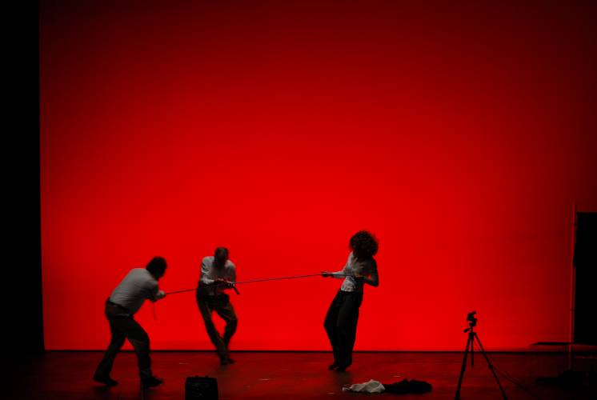
2011
Attraverso la potenza emotiva della narrazione teatrale e la realizzazione in scena di veri esperimenti scientifici si propone di trasmettere un forte immaginario in riferimento alla Fisica e al lavoro del fisico.
I personaggi, tre fisici, sono in viaggio con un bagaglio di strumenti, esperimenti, libri ed esperienze personali assunti a simbolo della ricerca. Durante il viaggio essi mettono a confronto i loro diversi modi di vivere la ricerca scientifica, discutendo, esprimendo idee, dubbi e preoccupazioni, ma anche l’entusiasmo per le loro scoperte e per il mistero dell’universo, usando immagini poetiche e veri esperimenti svolti sul palco. Il viaggio diventa metafora della passione per la ricerca; i tre scienziati ne faranno un percorso scientifico personale.
Abstract è dunque un dialogo polifonico tra poesia, esperimenti e sapere scientifico nel quale l’occhio educato alla scienza si spinge al di là dell’orizzonte comune dove il pensiero è punto di incontro tra sentire e comprendere.
ABSTRACT
CTA- via Ampère, 30
Milano
infoline: 022666450 –
fax: 022367725 –
msgiorgetti@centroteatroattivo.it
http://www.centroteatroattivo.it/

Slide 8
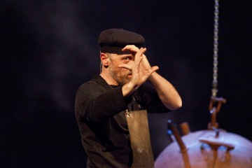
SPETTACOLO
ITIS Galileo Marco Paolini Teatro Strehler 8/27 novembre 2011 Essere geniali, in circostanze difficili, può diventare un problema, per gli altri soprattutto. Il padre della scienza moderna, ma soprattutto una mente aperta al dubbio fino alla fine, fino alla vecchiaia. Un’indagine sulla discussione a tre tra fede, ragione e superstizione. L’obiettivo di Paolini con la sua nuova produzione teatrale è coinvolgere il pubblico – soprattutto i più giovani - nel ragionamento, non solo nel racconto. Un dialogo sulla la vocazione scientifica.
Sono disponibili i biglietti per una classe per sabato 26 novembre alle 19:30

Slide 9
1-18 marzo PICCOLO TEATRO – SCATOLA MAGICA

Slide 10
CTA- via Ampère, 30
Milano
infoline: 022666450 –
fax: 022367725 –
e_mail: msgiorgetti@centroteatroattivo.it
http://www.centroteatroattivo.it/

Slide 11
Esperienza dell’anno scorso
aspetti affascinanti e aspetti deprimenti del moto uniformemente accelerato
Il fatto che in natura ci sia sempre stato l’istinto di intraprendere una corsa per la propria sopravvivenza (affascinante);
Il fatto che lo stesso moto uniformemente accelerato sia diventato una forma di intrattenimento (molte discipline sportive si basano sull’accelerazione) (affascinante);
Il fatto che un fenomeno naturale come l’accelerazione sia stato ridotto a leggi matematiche (deprimente).
Pace e moto armonico.
La bandiera della pace che oscilla col vento. Il senso di pace di un’onda che si infrange sulla spiaggia.
Aspetti affascinanti e deprimenti nel moto armonico.
Affascinante: il moto armonico non si ferma mai e ricorda una melodia.
Deprimente: i ritmo continuo e ripetuto confonde e inquieta.
Racconta il moto armonico.
Una foglia cade dall’albero e oscilla fino a toccare il suolo.

